Slide 1
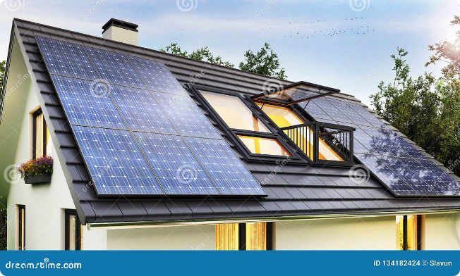
Сонячна електростанція: інвестиції в майбутнє
Сонячна електростанція (СЕС) - це інноваційне рішення для ОСББ, яке дозволяє не тільки зекономити на комунальних платежах, але й зробити внесок в екологічне майбутнє. Встановлення СЕС - це інвестиція в енергонезалежність та комфорт, яка окупиться вже за кілька років.

Slide 2
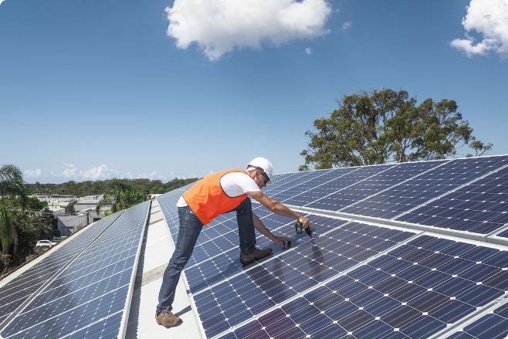
Переваги СЕС
1
Економія коштів
Програми "Гріндім" та "70/30" дозволяють компенсувати до 70% вартості СЕС, що значно зменшує фінансове навантаження на ОСББ.
2
Екологічність
Сонячна енергія - це чисте та відновлюване джерело енергії, яке не забруднює навколишнє середовище.
3
Енергонезалежність
Накопичена енергія від СЕС дозволяє забезпечити роботу ліфтів, освітлення та інших систем навіть під час відключень електроенергії.
4
Зручність
Встановлення СЕС не потребує свердління даху, що спрощує процес монтажу та мінімізує ризик пошкодження покрівлі.

Slide 3
Етапи реалізації проекту
1
Прийняття рішення
На загальних зборах власники квартир приймають рішення про участь в програмі "Гріндім" та встановлення СЕС.
2
Енергетичний сертифікат
Необхідно отримати енергетичний сертифікат будівлі, який дозволить визначити оптимальну потужність СЕС.
3
Монтаж СЕС
Проводиться монтаж обладнання СЕС, включаючи інвертор, сонячні панелі та акумулятори.
4
Отримання компенсації
Після завершення монтажу подаються документи на отримання компенсації за програмою "Гріндім".
5
Доукомплектування СЕС
В наступному році ОСББ може подати документи на програму "70/30" для збільшення потужності СЕС.

Slide 4
Варіанти фінансування
598 квартир
Кредит Револьверного фонду
Гріндім
Проєкт 70/30 (2025 рік)
та/або
3,5 млн. грн.
на 5 років без застави
Витрати:
Тіло кредиту (3,5 млн. грн.): 97,55 грн./міс з квартири;
4% разова комісія (140 тис. грн.): 234,11 грн. з квартири (разово) або 78,46 грн з 1м² ;
5% річних - 175 000 грн.: 292,64 грн./рік
з квартири або 3,93 грн. з 1м²).
3,5 млн. грн.
Власними коштами
Витрати:
≈ 5852,84 грн. з квартири (разово) або 78,45 грн. з 1м².
Компенсація: 70% (до 1 млн. грн.)
4,8 млн. грн.
Витрати:
70% - виконує роботи місто;
30% (частина ОСББ) = 1,44 млн.грн., що компенсується:
1 млн. грн. Гріндім;
440 тис. грн. - 735,80 грн. з квартири (разово) або 9,86 грн з 1м² в 2025 році.

Slide 5
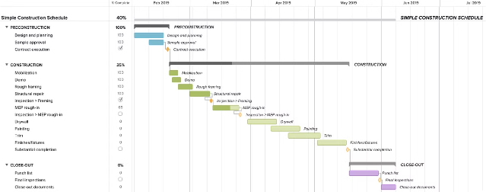
Загальна вартість проекту
Загальна вартість проекту на 2024-2025 р.р. становить
8,3 млн. грн.

Slide 6
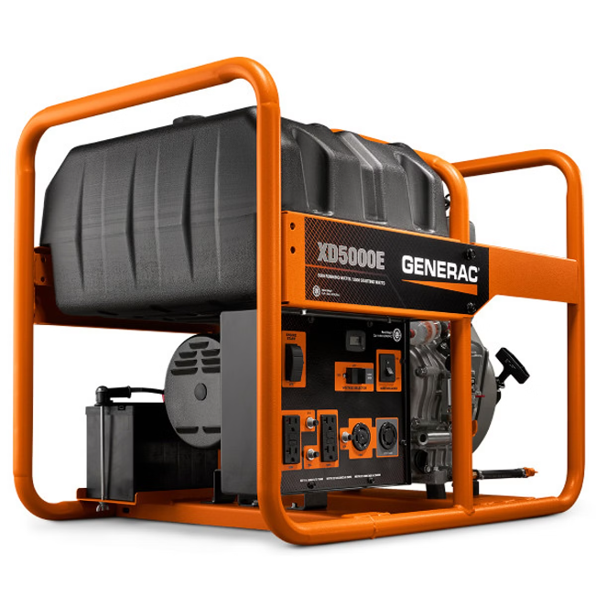
Чому не генератор?
Проблеми з експлуатацією
Генератор потребує постійного обслуговування, вмикання та вимикання, що створює додаткові незручності.
Шум
Генератор створює шум, який може заважати мешканцям
нашого будинку та сусіднього.
Витрати на паливо
Витрати на паливо для генератора значно вищі, ніж на електроенергію від СЕС.

Slide 7
Фінансування генератора
598 квартир
Міська компенсація
300 тис. грн.
Витрати ОСББ в 2023 році
80 тис. грн.
Очікувана компенсація
220 тис. грн.
Внесок власників
придбання генератора 56кВт
(робота ліфтів, підключення, паливо, обслуг.)
2152,00 грн. з квартири (28,85 грн з 1м²)
Щомісячні витрати
(паливо та обслуговування)
121,00 грн. з квартири (2,97 грн з 1м²)

Slide 8
Висновок
Встановлення СЕС - це вигідне та екологічне рішення для ОСББ, яке забезпечить енергонезалежність, комфорт та економію коштів. Програми "Гріндім" та "70/30" роблять цей проект доступним для більшості ОСББ.

